Slide 1










某某市某某某高中九八届三十二班

Slide 2


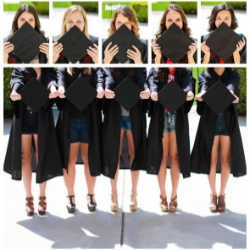
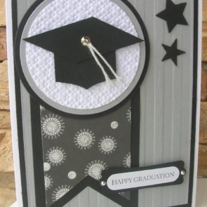
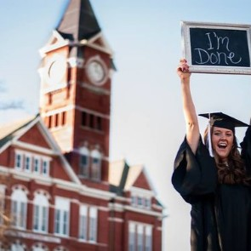
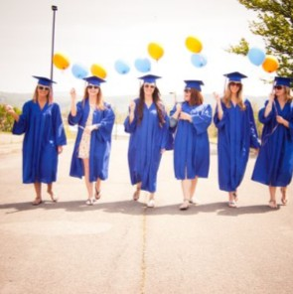
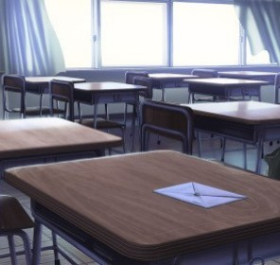
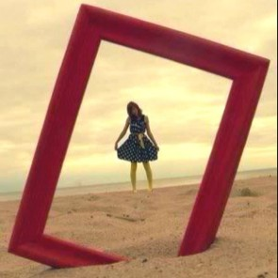
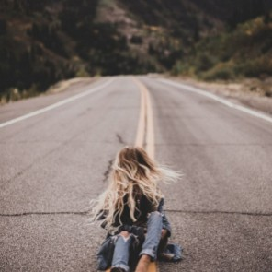

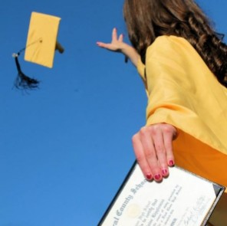


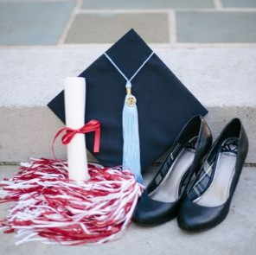
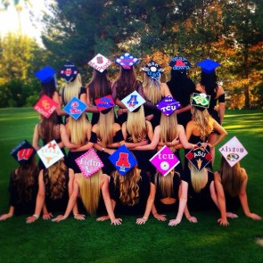
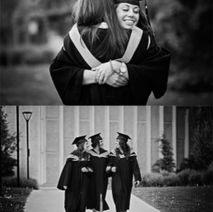

Slide 3


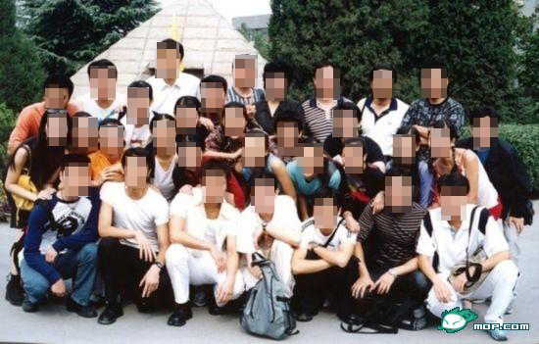
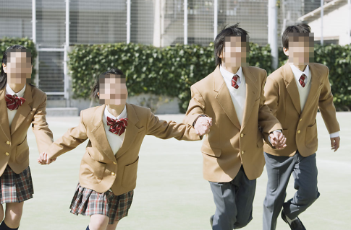
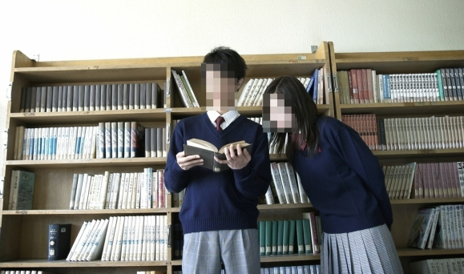
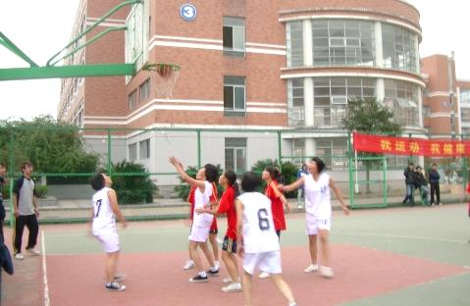
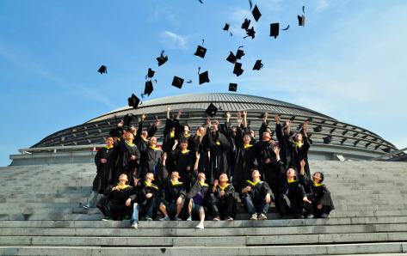


老同
那些走过，哭过，笑过的日子。
学，
你好吗?
Classmate
How are you？
然历经风雨沧桑，但当年同窗的日子最难忘，
那时的记忆最清晰，同学的友谊最纯真。

Slide 4
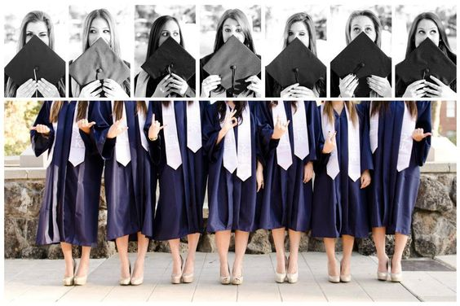
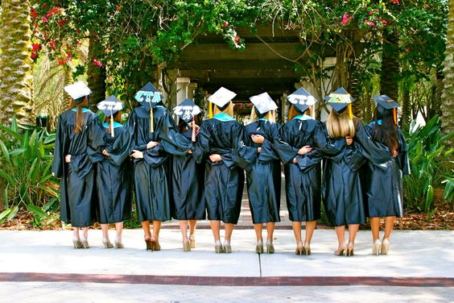
回忆
memory

Slide 5















因为
很多事情,但凡与青春联系到一起,那不算什么,一离开青春,原来什么也不是。

Slide 6


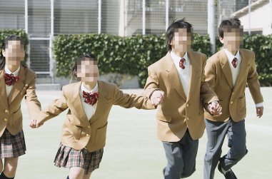
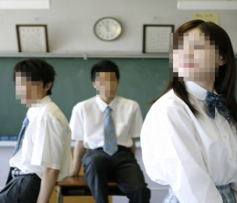

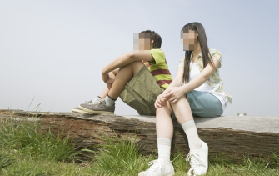


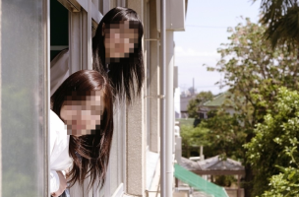

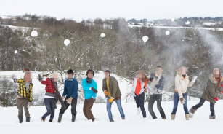


任时光匆匆，岁月流逝。
永不腿色的是祝福；永不改变的是友情。

Slide 7

是
打
开
了
就
合
不
上
的
书
。
青
春
，

Slide 8


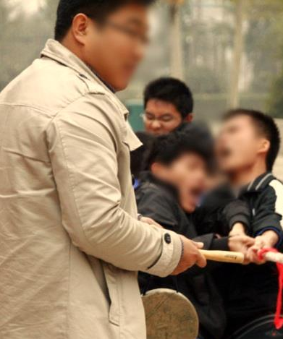
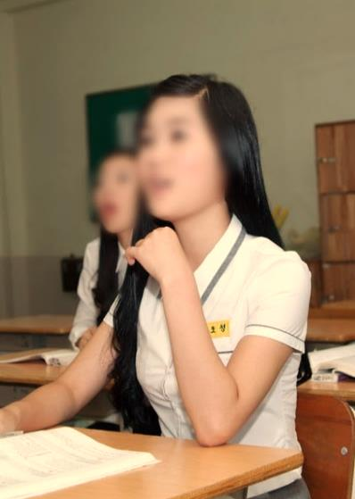
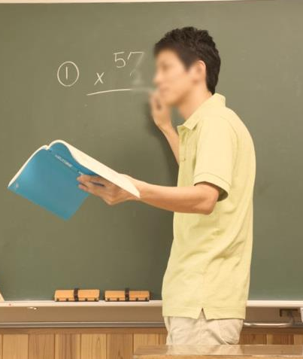
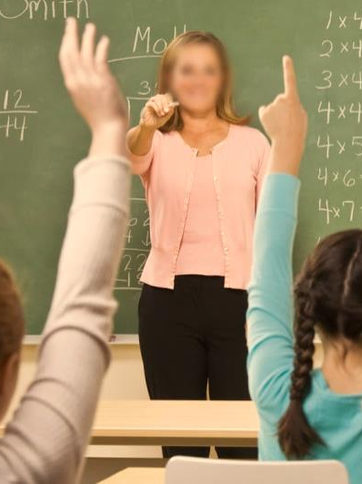
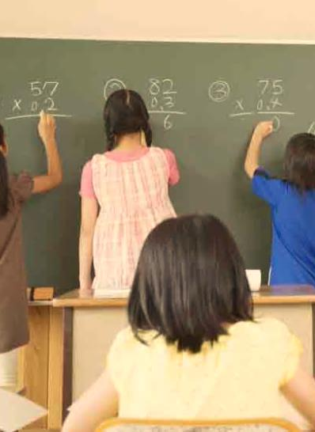
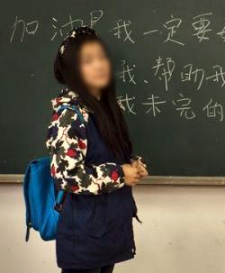
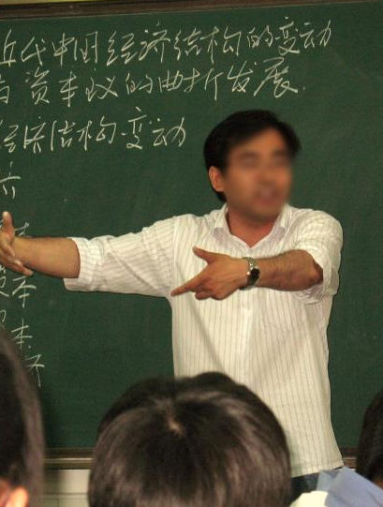
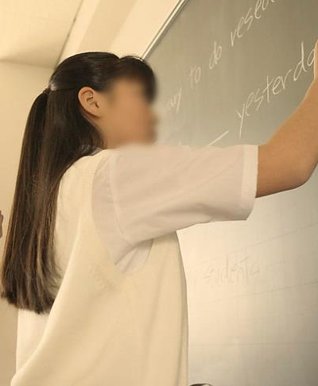
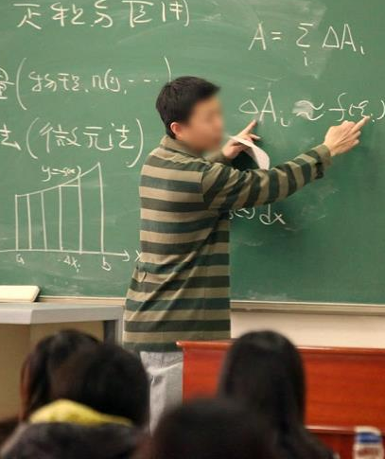




时光荏苒，岁月如歌，回首校园生涯，我们不仅收获了学业，更收获了友谊! 回顾那青春燃烧的岁月，是那么的美好、那么的亲切!同桌的笑声记忆犹新，
Notes:
小芥末素材 rosyhouse.Taobao.com

Slide 9



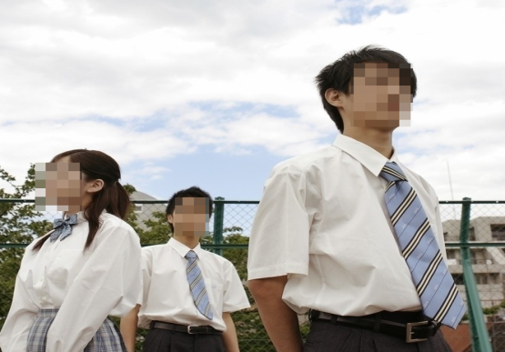
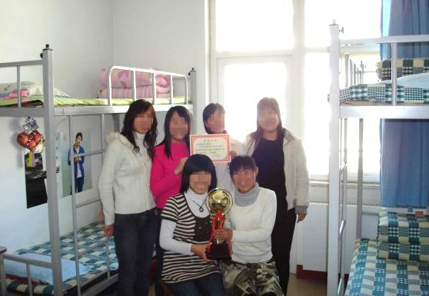
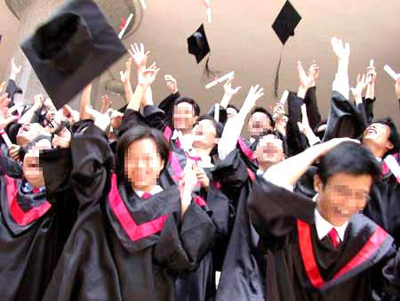

尽情畅谈美好的未来，牵手叙说当年的友情

Slide 10



梦 想
走吧 女孩
去看红色的朝霞
带上 我的恋歌
你迎风吟唱 露水挂在发梢
梦 想
走吧 女孩
去看红色的朝霞
带上 我的恋歌
你迎风吟唱 露水挂在发梢

Slide 11















三年的同窗友谊，我们彼此相信并依赖。
三年的生活，我们都有过低谷，但我们相互扶持、鼓励。

Slide 12









时光飞逝
每一个人都有青春，每一个青春都有一个故事，每个故事都有一个遗憾，每个遗憾都有它的青春美。
匆匆ING
e
流进光阴

Slide 13
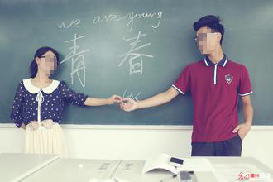


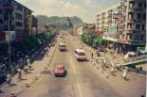







同窗共读，嬉笑怒骂 ，天真浪漫，率真任性，如今想来无不让人倍感情趣

Slide 14







三年的生活，我们过的充实而美丽，我们流过眼泪，却伴着欢笑，我们踏着荆棘，却嗅得万里花香。

Slide 15






青春是蓝色的,像深远的晴空,
像迷人的海洋.
深远广阔,富于幻想.

Slide 16



快乐
时光

Slide 17






青春是一滩水,
无论是摊开还是紧握,
都无法从指缝中淌过单薄的年华。
我突然就觉得自己像个华丽的木偶,演尽了所有的悲欢离合,
可是背上总是有无数闪亮的
银色丝线,操纵我的
哪怕一举手一投足.
青春是道明媚的忧伤
时间仍在,
是我们在飞逝~~~~~

Slide 18










Slide 19


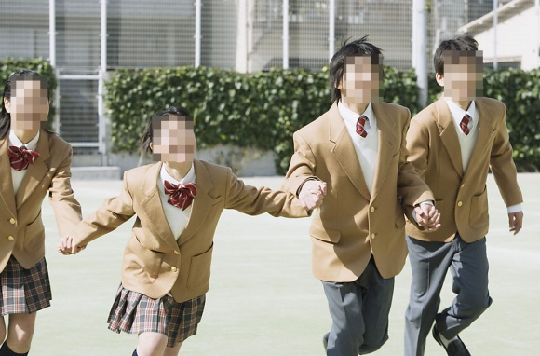


任时光匆匆，岁月流逝。
永不腿色的是祝福；永不改变的是友情。
Notes:
小芥末素材 rosyhouse.Taobao.com

Slide 20
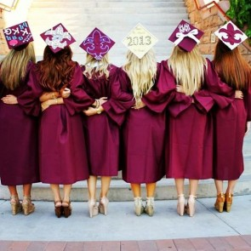
如果再见不能红着眼是否还能红着脸
就像那年匆促刻下永远一起那样美丽的谣言
如果再见不能红着眼是否还能红着脸
就像那年匆促刻下永远一起那样美丽的谣言
如果再见不能红着眼是否还能红着脸
就像那年匆促刻下永远一起那样美丽的谣言

Slide 21

在往后的岁月里，虽然我们仍然天各一方，但友情的线会把我们紧紧相连，让我们以平和之心，感恩的心去感悟生活，健康，快乐地过好每一天，从容、淡定地走过我们的人生之旅。
2019.12.12

